Slide 1


GPS를 이용한 실시간 버스정보알리미
종합프로젝트 I
1876003 이태환
1976010 김하윤
2123405 최창환
종합프로젝트 I (버스커버스커_버스정보알리미)

Slide 2



목차
PART
PART
PART
01
02
03
프로젝트 소개
프로젝트 진행과정
프로젝트 결론
- 프로젝트 목표
- 기대효과 & 활용방안
- 아두이노 회로 설계
- API 데이터 파싱
- 웹 서버 연동
- 디스플레이 출력
- 프로젝트 실행 결과
- 아쉬웠던 점 & 느낀점

Slide 3


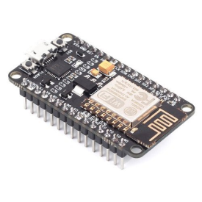
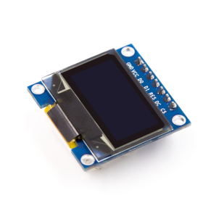
PART
프로젝트 소개
GPS를 이용한 실시간 버스정보알리미
01
프로젝트 목표
버스정보포털에 공공데이터를 가공하여 사용자가 직관적으로
이해할 수 있도록하는 버스정보시스템을 구현한다.
아두이노(12E)와, OLED모듈, WIFI모듈을 이용하여 회로도를
구성하고 실시간 버스정보를 받아오는 시스템을 구성한다.
아두이노로부터 받아온 데이터를 파싱하는 작업을 구현하고
웹페이지 상에 간략한 정보를 보여주는 탭을 구성한다.
(ex. 버스정보, 날씨정보, 현재위치)
＋
NodeMCU 1.0
SSD1306

Slide 4
PART
프로젝트 소개
GPS를 이용한 실시간 버스정보알리미
01
기대효과 & 활용방안
- 내가 원하는 지역의 버스정보를 손쉽게 확인 할 수 있다. (정적)
- 디스플레이 상에 표현하는 방법으로 외출 직전에 스마트폰을 켜고, 앱에 접속하지 않더라도 확인이 가능하다.
- 지속적인 푸시알림을 통해서 해당 지역의 버스정보 현황등을 쉽게 확인이 가능하다. (구현X)
- USB 충전 단자로 배터리 충전이 용이하며, 20초마다 서버에서 데이터를 받아오는 방식이기 때문에
앱에 접속하지 않고 유용하게 사용이 가능하다.

Slide 5
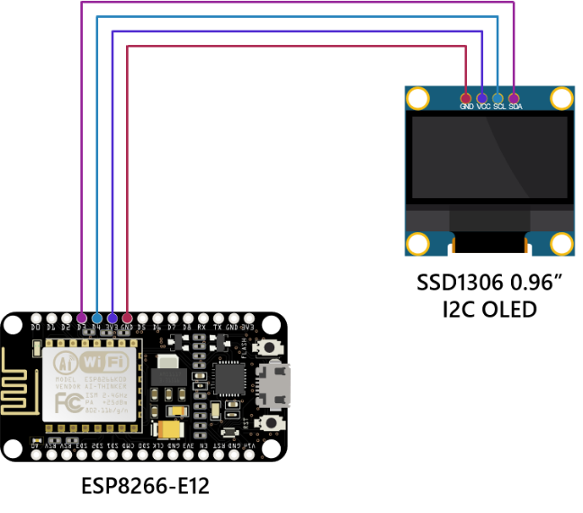
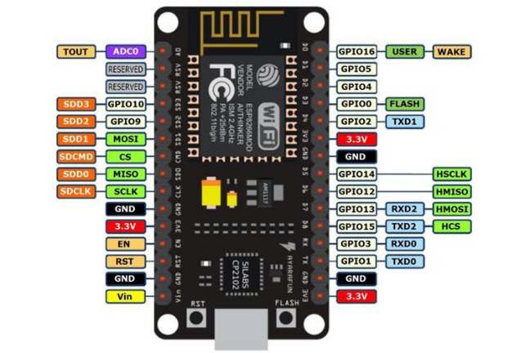
PART
프로젝트 진행과정
GPS를 이용한 실시간 버스정보알리미
02
1) 아두이노 회로 설계
VCC - 3V3
GND - GND
SCL - D1
SDA - D2
ESP8266-E12
DataSheet

Slide 6
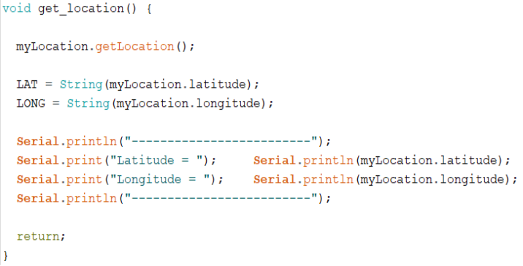
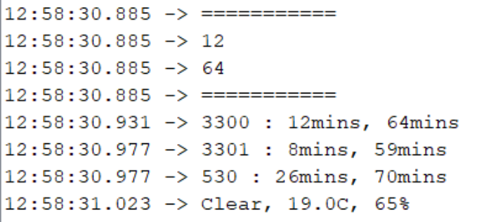
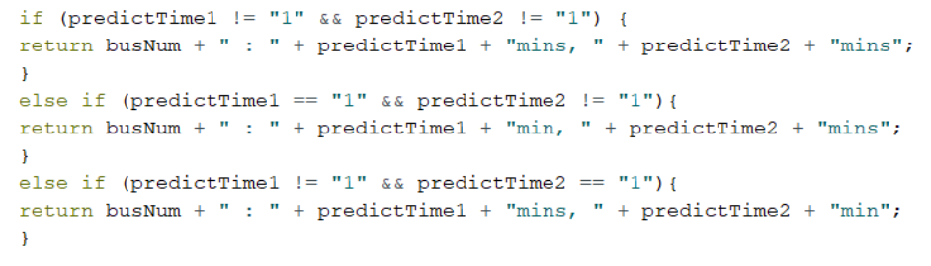
PART
프로젝트 진행과정
GPS를 이용한 실시간 버스정보알리미
02
2) API 데이터 파싱
location 라이브러리를 사용
현재 위도, 경도를 파싱
(Serial Monitor)
정상적인 데이터가 출력되는 모습
경기도 버스 정보 포털에서 받아온 버스 도착시간을 계산

Slide 7
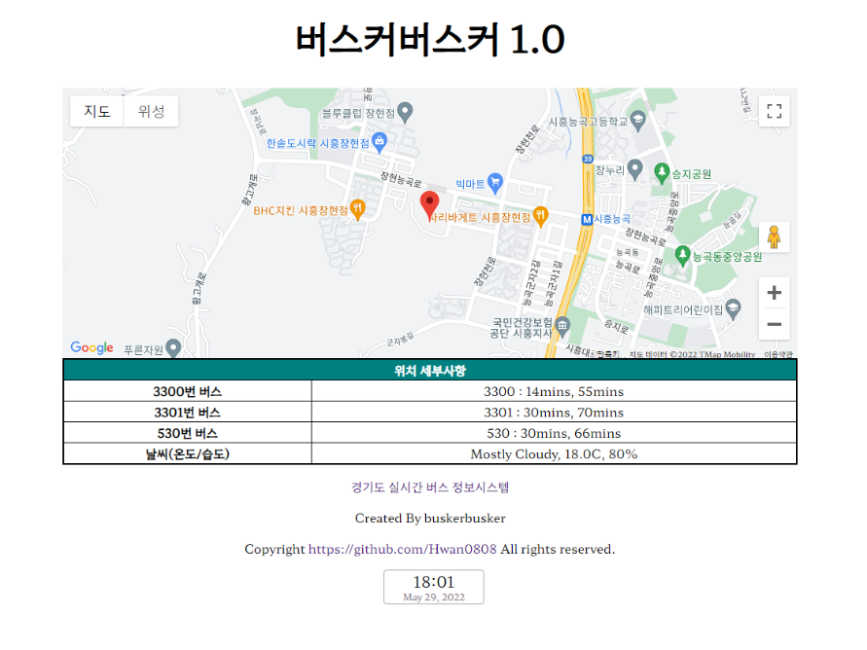
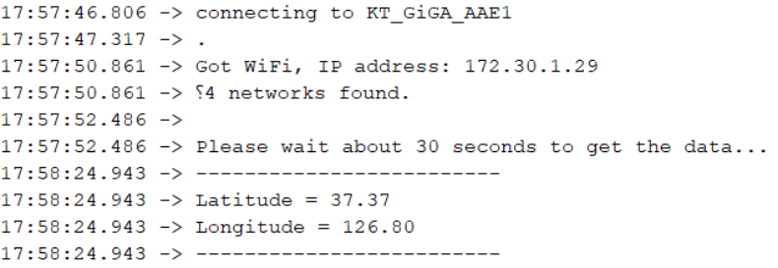
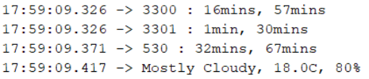
PART
프로젝트 진행과정
GPS를 이용한 실시간 버스정보알리미
02
3) 웹 서버 연동
와이파이에 연결 된 직후, 데이터를 파싱하는 모든 작업이 끝나면 웹 서버가 열리고, 사용자가 현재 위치하고 있는 버스정류장의 현황을 보여준다.

Slide 8
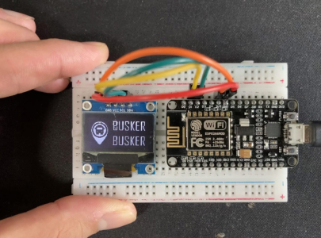
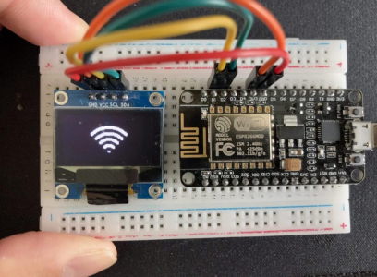
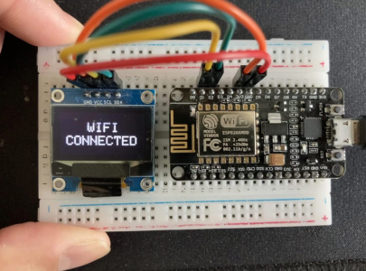
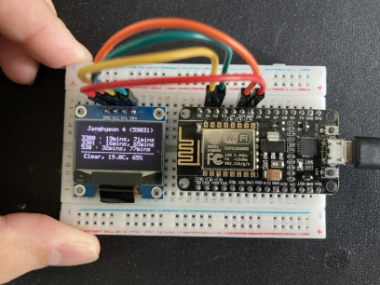
PART
프로젝트 진행과정
GPS를 이용한 실시간 버스정보알리미
02
4) 디스플레이 출력
- 비트맵 이미지
버스커 버스커 로고 출력
- 와이파이 연결 동작 중 (움직이는 이미지)
정상적으로 연결될 시에 Connect 표시
- 해당 위치에 버스정류장의 데이터를 출력함
※ 자세한 동작 과정은 시연을 통해 보여드릴 예정

Slide 9
PART
프로젝트 진행과정
GPS를 이용한 실시간 버스정보알리미
02
4) 시연 영상

Slide 10


PART
프로젝트 결론
GPS를 이용한 실시간 버스정보알리미
03
개발을 하면서 어려웠던 점.
- 키트를 제작하기로 했지만, 제작 비용의 문제로 인해 만들지 못함.
- 디버깅 시간이 오래 걸리는 문제로 인해 개발을 진행하는 시간이 오래 걸림.
- 데이터를 동적으로 불러오는 과정을 진행하지 못함. (하드코딩)
전체적인 소감
- 아두이노를 이용해 개발 프로젝트를 진행하면서 임베디드 소프트웨어 개발자의 고충을 알게되는 간접적인 경험을 해볼 수 있었음.
(C++ 코드 난이도(상), 라이브러리(부족), 기술문서 전부 영어)
- 아두이노 개발 환경에 익숙하지 못해 원래 프로젝트 목표 구현을 실패한 것이 아쉽다.

Slide 11

GPS를 이용한 실시간 버스정보알리미
Thank you!

Slide 12
GPS를 이용한 실시간 버스정보알리미
참고 자료
- https://www.data.go.kr/tcs/dss/selectApiDataDetailView.do?publicDataPk=15080666
- https://www.data.go.kr/tcs/dss/selectApiDataDetailView.do?publicDataPk=15080346
- https://www.weather.go.kr/w/index.do
- https://bota.tistory.com/1469
- https://blog.naver.com/geniusus/221799048747
- https://blog.naver.com/PostView.naver?isHttpsRedirect=true&blogId=twophase&logNo=220730309094
- https://www.youtube.com/channel/UCV68qKnBcZ-LR5hWnzCRf_A/search?query=%EC%9B%B9
- https://github.com/kdi6033/arduino/tree/master/1-36-Arduino%2BHtml

